Slide 1

الذكاء الاصطناعي التوليدي
أدوات ومستقبل الإبداع
المدرب: ريام عبد الكريم عبد

Slide 2


مقدمة: ثورة الذكاء الاصطناعي التوليدي
ابتكار محتوى جديد
تقنية رائدة
تعتمد هذه التقنية على نماذج قادرة على ابتكار محتوى جديد كليًا: نصوص، صور، فيديو، صوت، أكواد، وتصاميم.
أصبح الذكاء الاصطناعي التوليدي (Generative AI) أحد أهم التقنيات الحديثة التي تُعيد تشكيل التعليم، والإعلام، والأعمال الإبداعية، والبحث العلمي.
هدف الورشة
تعريف المشاركين بأساسيات الذكاء الاصطناعي التوليدي، أدواته، استخداماته، ومهارات التعامل معه بأمان وفعالية.

Slide 3
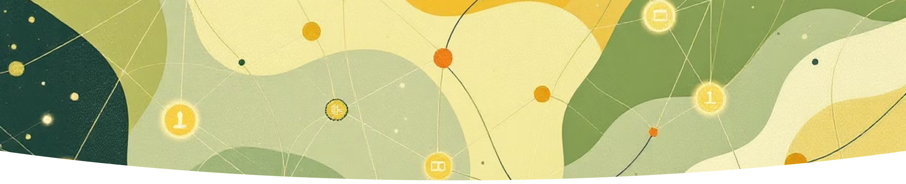




ما هو الذكاء الاصطناعي التوليدي؟
فرع من الذكاء الاصطناعي يركز على إنتاج بيانات جديدة تشبه البيانات الأصلية، ويعتمد على نماذج لغوية عميقة (LLMs) مثل GPT.
التعلم من بيانات ضخمة
الفهم المتقدم للغة
يستمد قوته من تدريبه على مجموعات هائلة من البيانات.
قدرة استثنائية على تحليل وفهم السياقات اللغوية المعقدة.
ابتكار محتوى جديد
محاكاة الأسلوب البشري
يخلق محتوى فريدًا وغير موجود مسبقًا.
ينتج محتوى يبدو وكأنه من إبداع بشري حقيقي.

Slide 4



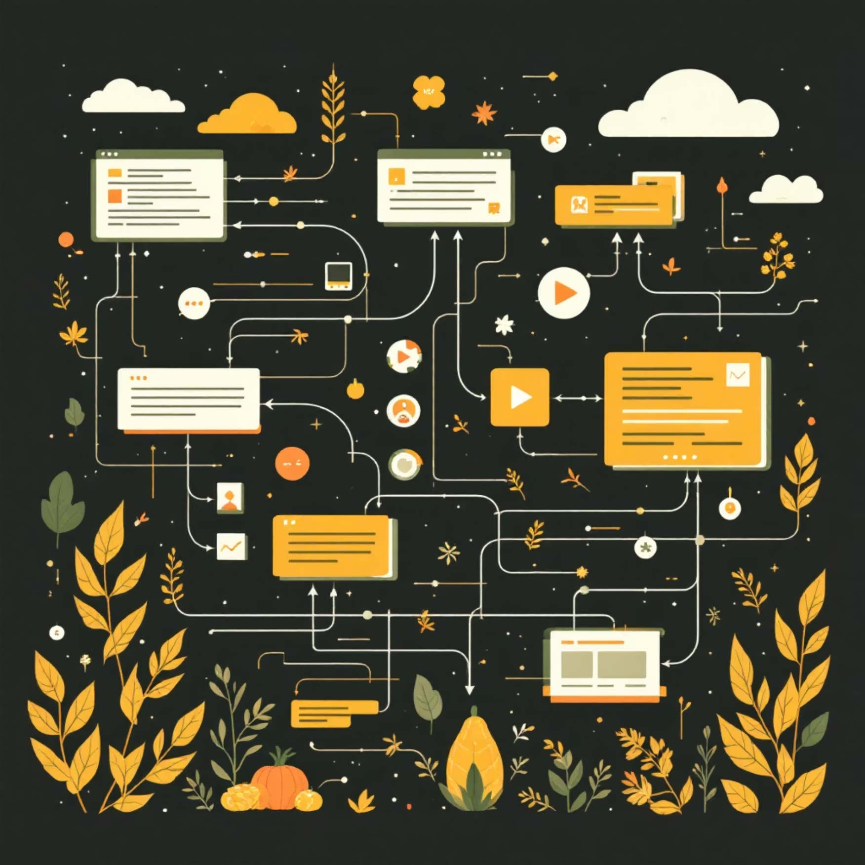
كيف يعمل الذكاء الاصطناعي التوليدي؟
توليد المحتوى
تحليل الأنماط
إدخال البيانات
عند تلقي طلب، ينتج النموذج محتوى جديدًا بناءً
على ما تعلمه سابقًا.
يقوم النموذج بتحليل الأنماط والعلاقات المعقدة
داخل هذه البيانات.
يتم تغذية النموذج ببيانات ضخمة ومتنوعة )كتب،
صور، مقاطع صوتية(
أنواع المحتوى الناتج:
نصوص: كتابة، تلخيص، ترجمة، تأليف.
صور: تصميمات، رسوم، فنون بصرية.
فيديو: مقاطع، رسوم متحركة، مؤثرات بصرية.
صوت: تقليد أصوات، تعليق صوتي، تأليف موسيقى.
أكواد برمجية: مساعدة في التطوير، تصحيح الأخطاء.

Slide 5



أشهر أدوات الذكاء الاصطناعي التوليدي (2025)
الصور والتصميم
النصوص
Midjourney
ChatGPT
DALL·E
Claude
Adobe Firefly
Google Gemini
Stable Diffusion
Microsoft Copilot
الصوت والموسيقى
الفيديو
ElevenLabs
Runway ML
Suno AI
Pika Labs
Voicemod
Synthesia
التقديم والعروض
الأكواد والبرمجة
Canva AI
GitHub Copilot
Gamma.app
Codeium

Slide 6





تطبيقات الذكاء الاصطناعي التوليدي في التعليم والجامعة
محتوى تعليمي ذكي
تلخيص محاضرات، إنشاء أسئلة وأجوبة، تبسيط مفاهيم معقدة.
البحث العلمي
صياغة المقدمات، تنسيق المصادر، توليد أفكار بحثية جديدة.
التصميم والإعلام
تصميم بوسترات، إعداد محتوى لمنصات التواصل الاجتماعي.
تحليل البيانات
توليد أكواد تحليلية، بناء نماذج بحثية متقدمة.
إدارة الوقت والإنتاجية
تحويل الاجتماعات إلى محاضر، تنظيم المهام بكفاءة.

Slide 7
مهارات استخدام الذكاء الاصطناعي بفعالية: صياغة المدخلات (Prompting)
كلما كان طلبك واضحًا ومحددًا، كانت النتائج أفضل. تعلم فن صياغة المدخلات لزيادة فعالية الذكاء الاصطناعي.
الأسلوب
السياق
التحديد
حدد الأسلوب المطلوب )رسمي، أكاديمي، مبسط، سردي(
قدم تفاصيل حول الهدف والجمهور المستهدف.
صغ طلبك بوضوح ودقة لضمان أفضل ناتج.
التكرار والتحسين
الأمثلة
عدّل المدخلات وكررها حتى تحصل على أفضل نتيجة ممكنة.
اطلب محاكاة نمط معين أو قدم أمثلة للمحتوى المطلوب.

Slide 8



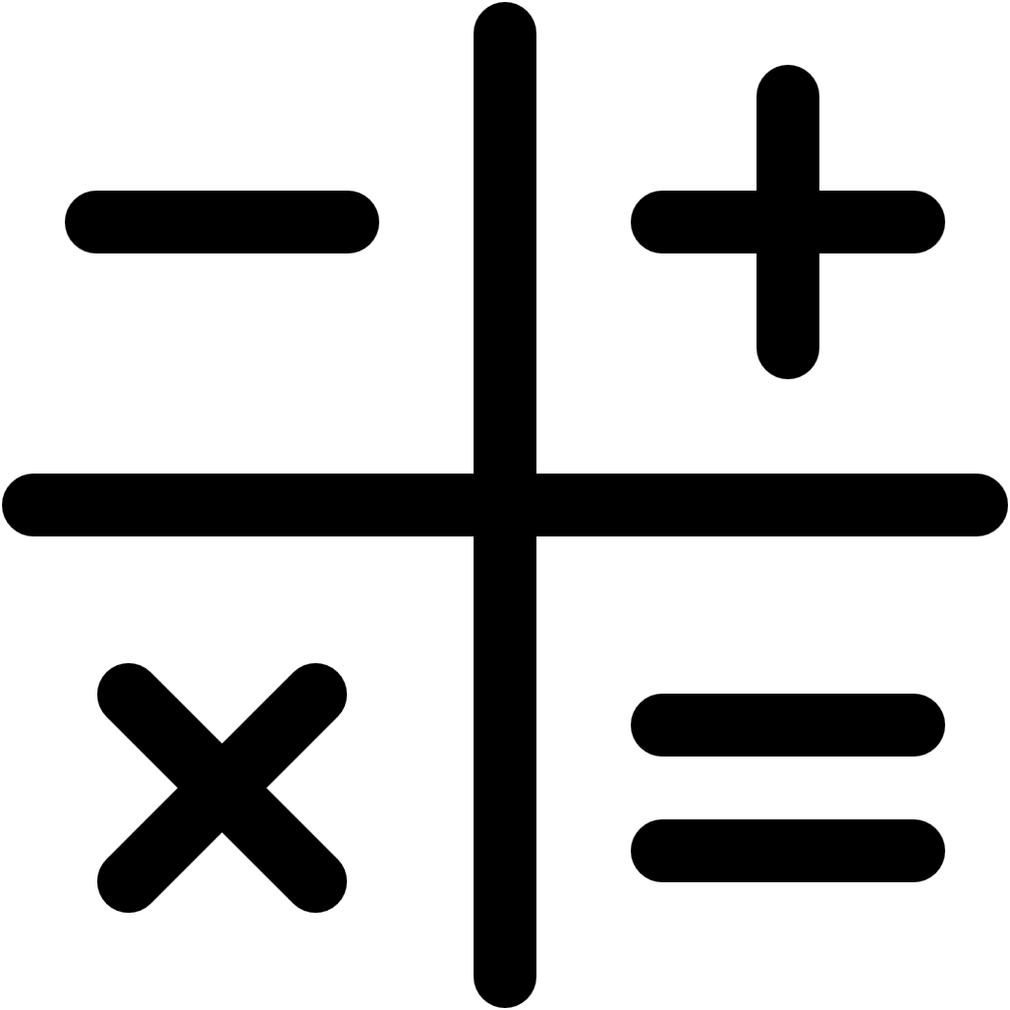

المخاطر والتحديات في استخدام الذكاء الاصطناعي التوليدي
المعلومات الخاطئة (Hallucinations)
قد يولد الذكاء الاصطناعي معلومات غير صحيحة أو مضللة.
انتهاك الخصوصية
خطر استخدام البيانات الحساسة أو الشخصية بشكل غير آمن.
السرقة الأدبية
تحدي التأكد من أصالة المحتوى وتجنب الانتحال.
الاعتماد الزائد
قد يؤدي إلى ضعف المهارات البشرية النقدية والإبداعية.
تزييف الوسائط (Deepfake)
القدرة على إنشاء محتوى مرئي أو صوتي زائف وواقعي.

Slide 9




أخلاقيات استخدام الذكاء الاصطناعي التوليدي
الالتزام بحقوق الطبع والنشر
احترام الملكية الفكرية وعدم استخدام محتوى محمي دون إذن.
ذكر مصدر المحتوى
الإشارة إلى أن المحتوى ناتج من الذكاء الاصطناعي عند الحاجة.
تجنب الإساءة والتضليل
استخدام الذكاء الاصطناعي بشكل مسؤول وأخلاقي، وتجنب استغلاله لأغراض سلبية.
حماية البيانات الحساسة
عدم إدخال أي بيانات حساسة أو سرية في أدوات الذكاء الاصطناعي.
التدقيق والتحقق
مراجعة وتعديل المحتوى الناتج والتأكد من صحته قبل النشر أو الاستخدام الرسمي.

Slide 10

مستقبل الذكاء الاصطناعي التوليدي: آفاق جديدة
الأتمتة الذكية
انتشار واسع للأتمتة في كافة القطاعات.
وظائف جديدة
ظهور أدوار مثل مهندس المحادثة ومحلل أخلاقيات الذكاء الاصطناعي.
التعليم الشخصي
تحسين كبير في تجارب التعلم المخصصة والذاتية.
توسع القطاعات
نمو هائل في تصميم الجرافيك، الإعلام الرقمي، والرياضة.

Slide 11
الختام
الذكاء الاصطناعي التوليدي ليس بديلاً عن الإنسان، بل أداة تعزز الإبداع وتختصر الوقت.
المستقبل سيكون لمن يعرف كيف يستخدم هذه الأدوات بذكاء ومسؤولية.

Slide 12
شكراً لحسن الإصغاء

